Slide 1
М.И. Цветаева. «Мне нравится, что Вы больны не мной…»
Презентация по русской литературе для слушателей подготовительного отделения, подготовительных курсов и абитуриентов
Составитель:
старший преподаватель кафедры довузовской подготовки и профориентации Королёва Е.А.

Slide 2
«Мне нравится, что Вы больны не мной…»
Мне нравится, что вы больны не мной,
Мне нравится, что я больна не вами,
Что никогда тяжелый шар земной
Не уплывет под нашими ногами.
Мне нравится, что можно быть смешной —
Распущенной — и не играть словами,
И не краснеть удушливой волной,
Слегка соприкоснувшись рукавами.
Мне нравится еще, что вы при мне
Спокойно обнимаете другую,
Не прочите мне в адовом огне
Гореть за то, что я не вас целую.
Что имя нежное мое, мой нежный, не
Упоминаете ни днем, ни ночью — всуе…
Что никогда в церковной тишине
Не пропоют над нами: аллилуйя!
Спасибо вам и сердцем и рукой
За то, что вы меня — не зная сами! —
Так любите: за мой ночной покой,
За редкость встреч закатными часами,
За наши не-гулянья под луной,
За солнце, не у нас над головами,-
За то, что вы больны — увы! — не мной,
За то, что я больна — увы! — не вами!

Slide 3
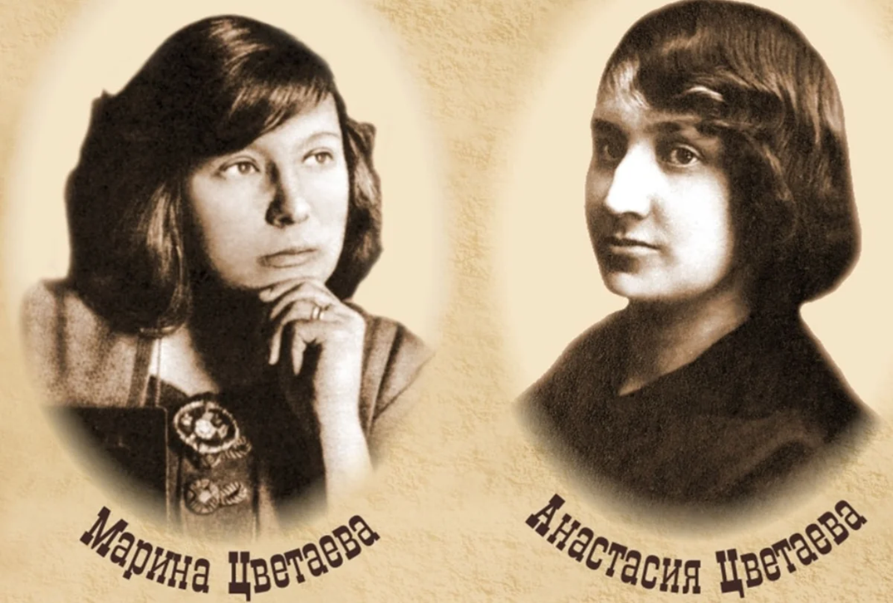
История создания
Стихотворение Марины Цветаевой «Мне нравится, что Вы больны не мной» датировано 3 мая 1915 года. Марина посвятила стихотворение второму мужу своей родной сестры Анастасии - Маврикию Минцу.

Slide 4
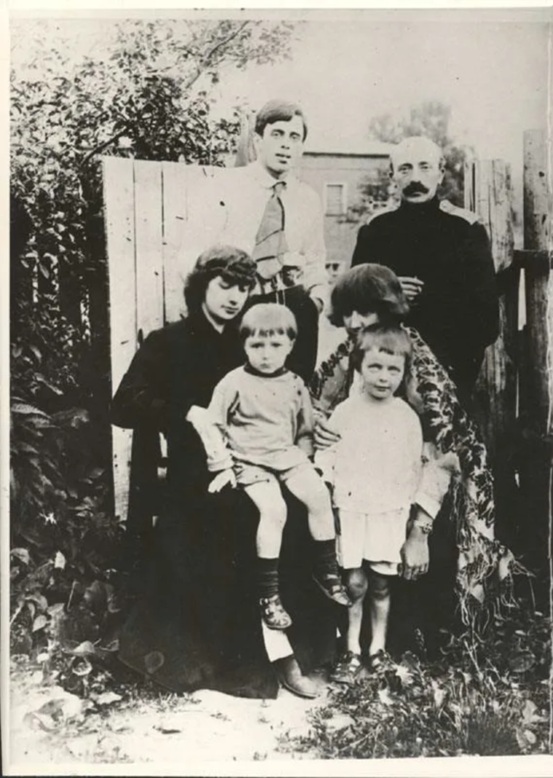
История создания
В это время Марина находилась в браке три года, родила ребенка, и было немного странно, что она увлеклась другим мужчиной. Маврикий появился в доме Цветаевых как общий друг и приятный молодой мужчина. Он восхищался талантом Марины, но Анастасия привлекала его как женщина, он полюбил вторую сестру.
Анастасия Цветаева и Маврикий Минц

Slide 5
Марина принимает выбор мужчины и не хочет страдать или мешать их счастью, поэтому поэтесса не дает волю страсти, ограничившись платонической любовью к будущему родственнику. все года Анастасия считала, что Марина сознательно уступила, чтобы не мешать счастью сестры.

Slide 6
Видя первые строки лирического стихотворения, читатель сразу понимает, что ему предстоит наблюдать крик души, уничтожаемой воспоминаниями о возможном счастье, кажущимся сквозь годы так бездарно упущенным. Словом, первые строки задают весьма замысловатый и актуальный базис для произведения любовной лирики.

Slide 7
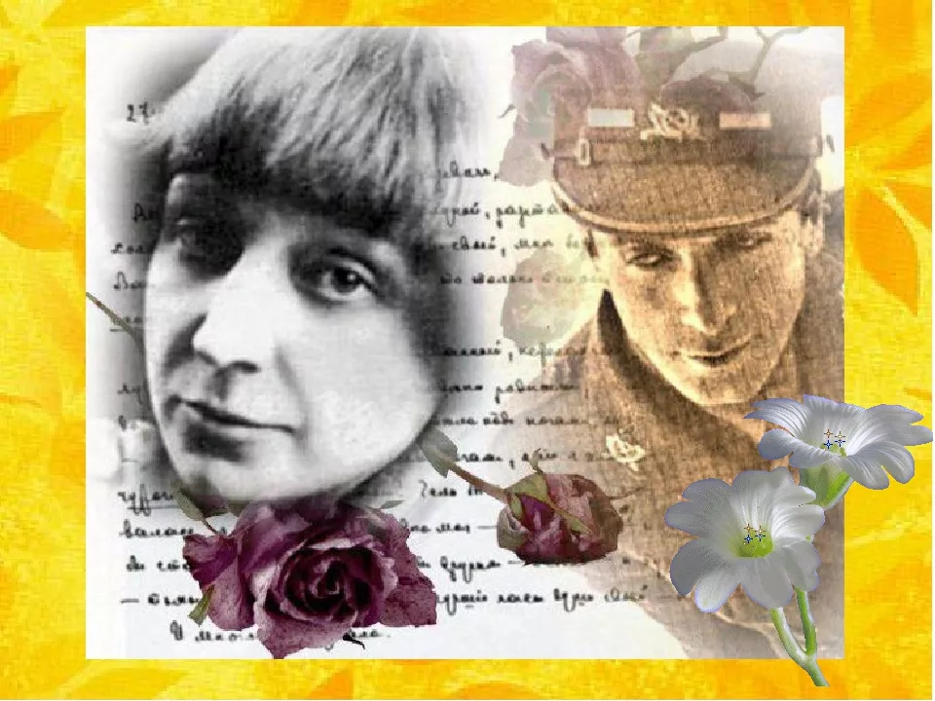
Тема любви неразрывно соединяет все творчество М.И. Цветаевой. С какой бы силой ни наносила удар судьба, в какой бы стране она ни жила, поэтесса находила возможность любить главным человеческим счастьем, идентификатором живой души.

Slide 8
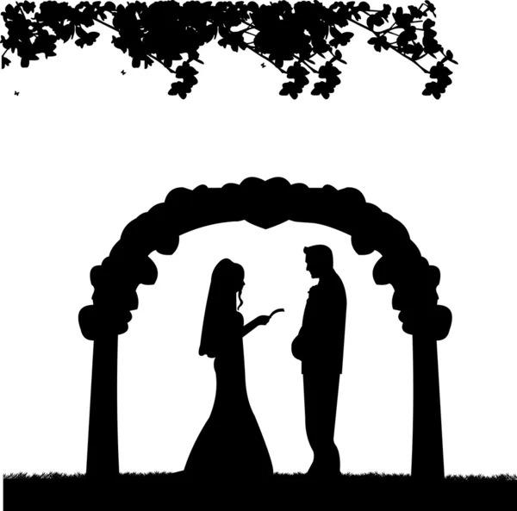
Основная мысль
В своём стихотворении Цветаева представляет нам один несыгранный этюд свой жизни. Она была готова выйти с ним на помост, чтобы потом оказаться с любимым на алтаре.

Slide 9
Основная мысль
Возможно, даже был написан сценарий. Однако все планы, вся пламенная и искренняя любовь разбились о равнодушие.

Slide 10
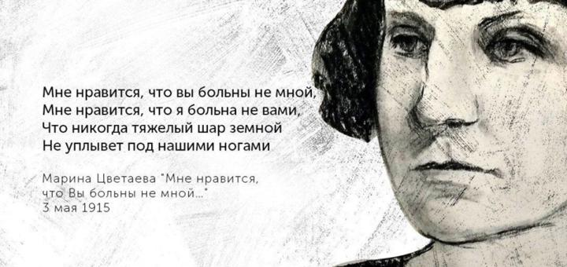
С первых стихотворных строк ведётся эмоциональный монолог лирической героини, адресованный её бывшему избраннику. Повторяющейся строкой «мне нравится» Цветаева высказывает свою женскую позицию, она говорит о мужчине, влюблённого в другую женщину.

Slide 11
Сначала героиня повествует о том, что отношениям между двумя любящими людьми окончились. Но были ли вообще отношения? Не появляется и тени сомнения в том, что героиня с искренним уважением относится к своему бывшему избраннику. Она рада тому, что теперь может выплеснуть свои чувства и переживания, при этом не сражаясь за сердце любимого некогда мужчины.
Эмоциональное состояние лирической героини поэтесса определяет как «болезнь». Именно это слово показывает всю глубину её чувств. Для себя поэтесса уяснила, что любовь и страсть – разные понятия: болезнь проходит, а подлинные чувства сохраняются.

Slide 12
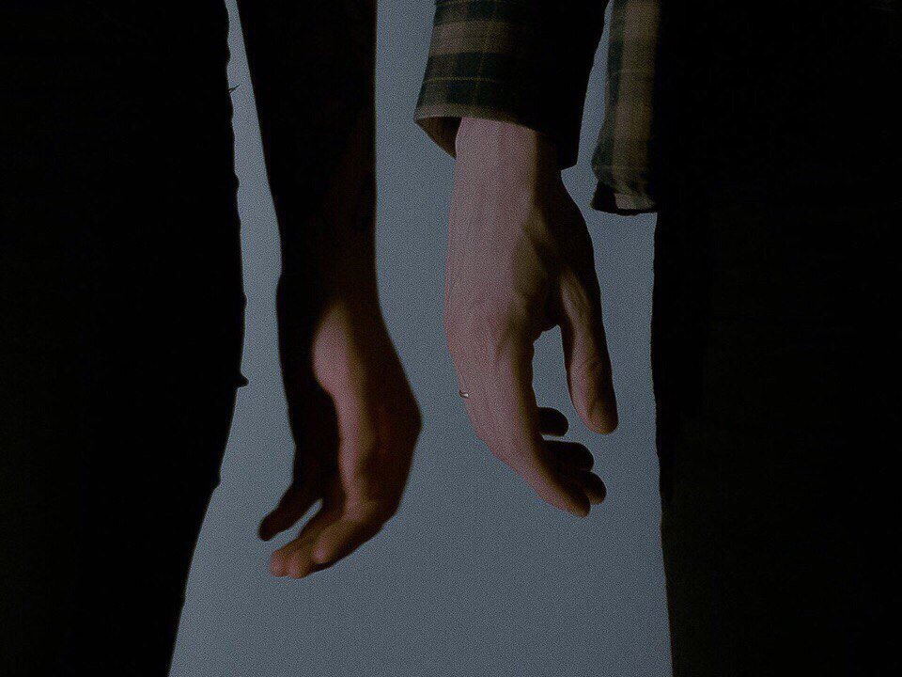
В начале стихотворения лирическая героиня слишком горда для того, чтобы принять свою страсть, но далее во второй строфе героиня уже разрешает себе «быть смешной», «распущенной», допускает возможность «слегка соприкоснуться рукавами» и при этом не краснеть.

Slide 13
Во второй части стихотворения мы понимаем, что чувства лирической героини не прошли, а, казалось бы, затянувшиеся раны начали снова давать о себе знать. героиня ревнует и глушит ревность в любви к другим: Мне нравится ещё, что вы при мне Спокойно обнимаете другую, Не прочите мне в адовом огне Гореть за то, что я не вас целую.
Здесь нет сожаления, оно проявляется в тоне повествования, но на этот раз её «мне нравится» звучит уже куда менее уверенно.

Slide 14
Оскорбившись, героиня смягчается и называет возлюбленного «мой нежный», она старается склеить по кусочкам разорванный только что образ из прошлого, хочет загладить этим свою вину:
Что имя нежное моё, мой нежный,
Не упоминаете ни днем, ни ночью…
Что никогда в церковной тишине
Не пропоют над нами: Аллилуйя!
Автор использует христианскую символику: «церковная тишина», «Аллилуйя», которая передаёт нервно-сдержанное настроение героини. Сила страсти, эмоций, чувств уже не контролируются героиней.

Slide 15
Цветаева утешает себя тем, что она не дала себе окунуться в эту любовь полностью, не успела сделать то, что бесповоротно сделало бы её зависимой от этих отношений с непостоянным мужчиной, к которому она питает постоянные чувства:
Спасибо вам «…» за мой ночной покой,
За редкость встреч закатными часами,
За наши не-гулянья под луной,
За солнце, не у нас над головами…
В третьей части сожаление выражается напрямую: поэтесса использует междометие «увы», чтобы показать, что всё сказанное выше – это просто самоутешение.

Slide 16
Теперь героиня возводит ранее губительные чувства в исключительно рациональные. Слова благодарности возлюбленному за его нелюбовь наполнены сарказмом лишь наполовину – он был послан ей судьбой, дав ей возможность стать сильнее и исчерпать лимит ошибок именно на нём. Героиня выбирает «ночной покой» вместо «встреч закатными часами».
Цветаева использует анафору: начинает каждую новую строку с предлога «за».
Его применение обусловлено необходимостью ритмического насыщения стихотворного текста.

Slide 17
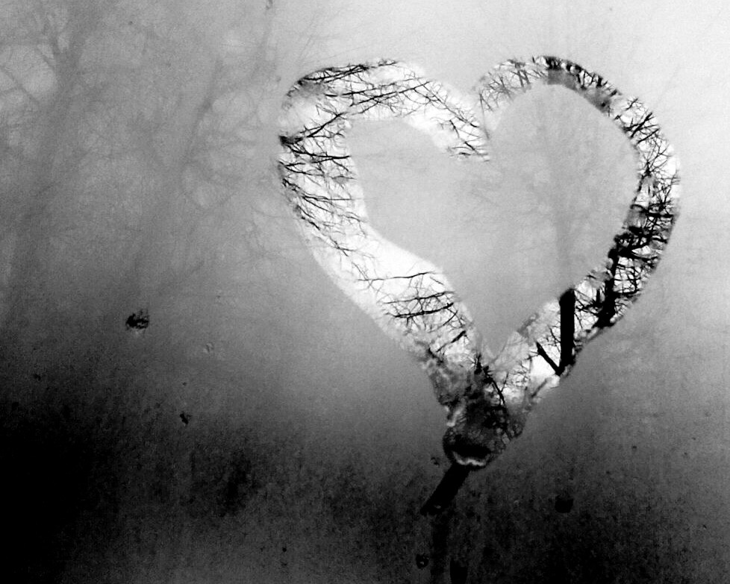
проблемы
Проблема безответной любви.
Проблема безответной любви, едва ли не основная проблема всей любовной лирики, как русской, так и зарубежной: любим мы по-разному, но страдаем одинаково, по одним и тем же причинам.

Slide 18
проблемы
Проблема отчаяния. Человек, остающийся у обломков воздушных замков, становится источником прекрасного страдания. Того страдания, на котором и построено искусство. Отчаяние — явление, когда человек отчуждается от чувств ложных и приходит к чувствам истинным, чистым и полезным. Так случается и лирической героиней, которая, перекладывая свои чувства, как вещи на давно забытом чердаке, пришла к осознанию их бестолковости. Теперь она готова переживать новые чувства, не боясь быть перед собой честной и, порой, слабой.

Slide 19
стихотворный размер
Стихотворение «Мне нравится…» сложено пятистопным ямбом, характерным для ранних произведений поэтессы, с использованием перекрёстной рифмовки и чередованием мужской и женской рифмы (мужская для строк А, женская — для строк В).

Slide 20
Спасибо за внимание

